Slide 1
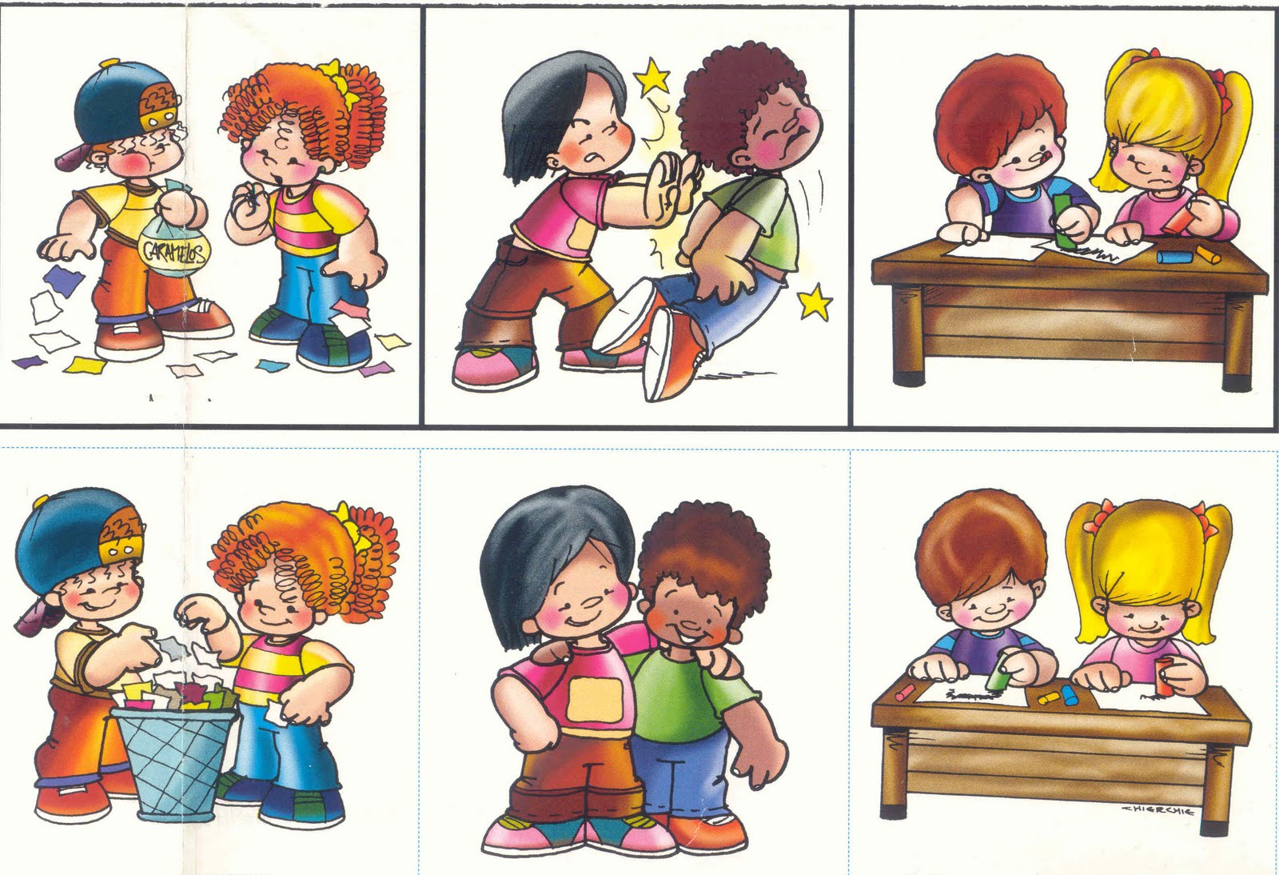
LOS VALORES MORALES
Por: Ana María Gutiérrez Corrales
7°2

Slide 2
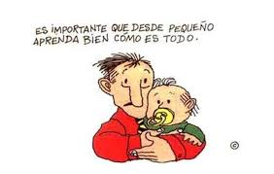
Los valores los aprendes en tu hogar, tu familia siempre querrá que crezcas como una buena persona, que aprendas de lo bueno y de lo malo que son experiencias que tienes para no volver a cometer el mismo error…

Slide 3
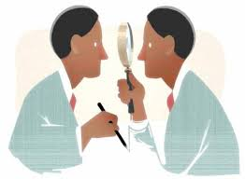
También puedes aprenderlos en tu colegio, al relacionarte con las demás personas descubres que todos pensamos diferente, que hay que respetar la opinión de los demás y también defender los que piensas…

Slide 4
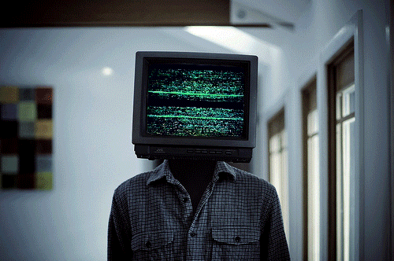
Existen diferentes valores que nos identifican y que mantener muy presentes para mantener una buena moral, sentimientos y buenas relaciones con los que están a nuestro alrededor…

Slide 5
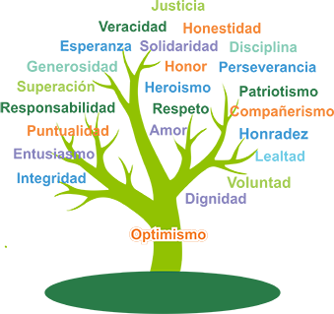
Estos son algunos de esos valores

Slide 6

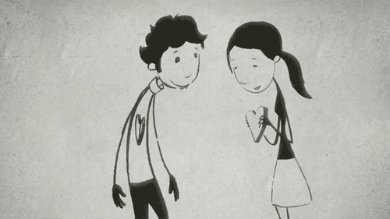
El Amor: El amor es considerado como la unión de expresiones, actitudes importantes y desinteresadas, que se reflejan entre las personas capaces de desarrollar virtudes emocionales.

Slide 7

El Respeto: Respeto significa mostrar respecto y el aprecio por el valor de alguien o de algo, incluyendo el honor y la estima. Esto incluye el respeto por uno mismo, respeto por los derechos y la dignidad de todas las personas y el respeto por el medio ambiente que sustenta la vida. El respeto nos impide lastimar a lo que debemos valorar.

Slide 8

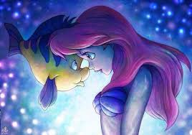

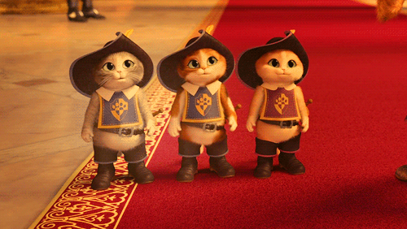
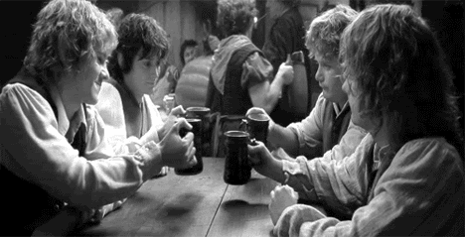
La Amistad: La amistad es una relación entre dos o más personas que tienen afecto mutuo el uno al otro.

Slide 9
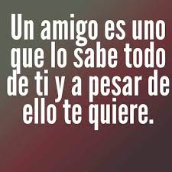

Slide 10
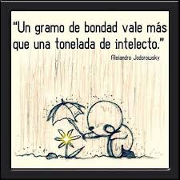
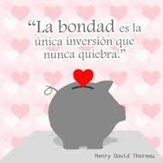
La bondad: Es el estado o cualidad de ser bueno, sobre todo moralmente bueno o beneficioso. En cierto sentido, es la cualidad de tener calidad.

Slide 11

La dignidad: La dignidad es un término que se utiliza en las discusiones morales, éticos y políticos para significar que un ser tiene un derecho innato de respeto y trato ético.

Slide 12
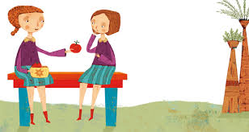
Generosidad: La generosidad es el habito de dar libremente, sin esperar nada a cambio. Puede implicar tiempo, ofreciendo bienes o talentos para ayudar a alguien en necesidad. A menudo con la caridad como virtud, la generosidad es ampliamente aceptada en la sociedad como un rasgo deseable.

Slide 13
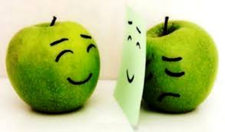
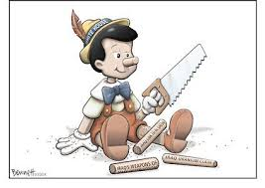
La Honestidad: La honestidad se refiere a una faceta del carácter moral y se refiere a los atributos positivos y virtuosos tales como la integridad, veracidad y sinceridad, junto con la ausencia de la mentira, el engaño o robo.

Slide 14

La Humildad: Es la cualidad de ser modesto y respetuoso. La humildad, en diversas interpretaciones, es ampliamente vista como una virtud en muchas tradiciones religiosas y filosóficas, cuya relación con las nociones de ausencia de ego.

Slide 15
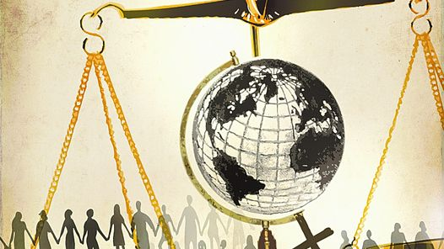
La Justicia: Es un concepto de la rectitud moral basada en la ética, la racionalidad, el derecho, la ley natural, la religión o la equidad. También es el acto de ser justo y / o equitativo

Slide 16
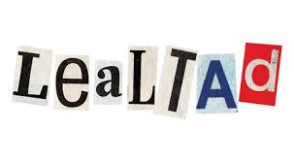
La Lealtad: Es la fidelidad o devoción a una persona, país, grupo o causa. La lealtad es un valor que básicamente consiste en nunca darle la espalda a determinada persona o grupo social que están unidos por lazos de amistad o por alguna relación social, es decir, el cumplimiento de honor y gratitud, la lealtad está más apegada a la relación en grupo. La lealtad es un cumplimiento de lo que exigen las leyes de la fidelidad y las del honor.

Slide 17
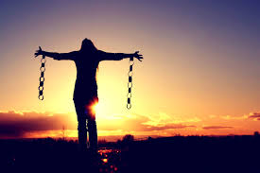
Libertad: Todo individuo tiene derecho a la libertad de opinión y de expresión; este derecho incluye el de no ser molestado a causa de sus opiniones, el de investigar y recibir informaciones y opiniones, y el de difundirlas, sin limitación de fronteras, por cualquier medio de expresión.

Slide 18

La Paz: Es un estado de tranquilidad que se caracteriza por la no permanencia de conflictos violentos y la facilidad de no tener temor a la violencia. Habitualmente se explica como la ausencia de hostilidad.

Slide 19

Los valores son aquellas cosas que ayudan a convivir en todos los entornos, en el hogar, el trabajo, la sociedad, etc. Estos valores deben determinar sus prioridades y en el fondo son las bases que utiliza para saber si el camino que esta siguiendo es el correcto. Cuando realiza acciones y estas son acordes…

Slide 20


